Slide 1

Tuần 20
TIẾNG VIỆT 1
Tập 2
Bài 103: uôi – ươi

Slide 2



KHỞI ĐỘNG
Notes:
2

Slide 3

LÀM QUEN

Slide 4

uôi
uô
i
suối
dòng suối
uô - i - uôi
s
uối
Sờ - uôi - suôi – sắc – suối

Slide 5
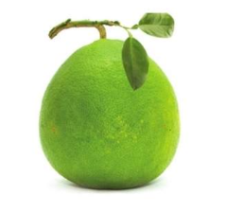
ươi
ươ
i
bưởi
quả bưởi
ươ - i - ươi
b
ưởi
b - ươi - bươi - hỏi - bưởi
Notes:
5

Slide 6


uôi
suối
ươi
bưởi

Slide 7
So sánh uôi - ươi
uôi
uô
ươi
ươ

Slide 8
uôi
­ươi
uô
i
ươ

Slide 9
uôi
ươi
dòng suối
quả bưởi

Slide 10
LUYỆN TẬP

Slide 11
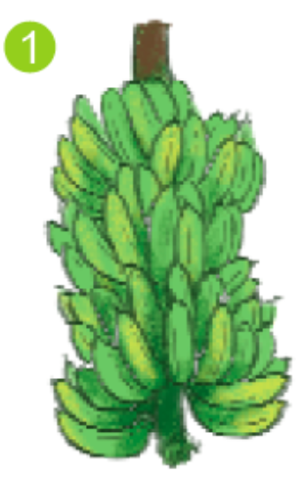
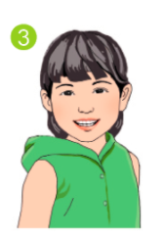
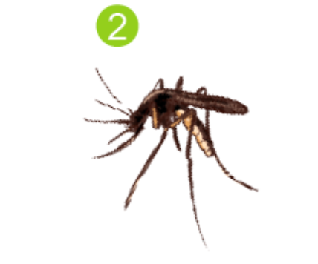
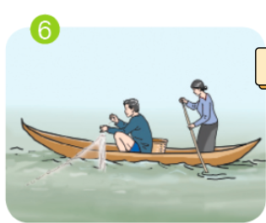
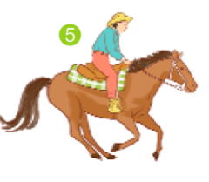
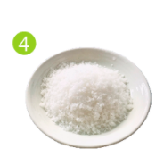
2. Tiếng nào có vần uôi? Tiếng nào có vần ươi ?
buồng chuối
con muỗi
tươi cười
uơi
uôi
cưỡi ngựa
buông lưới
Đĩa muỗi

Slide 12

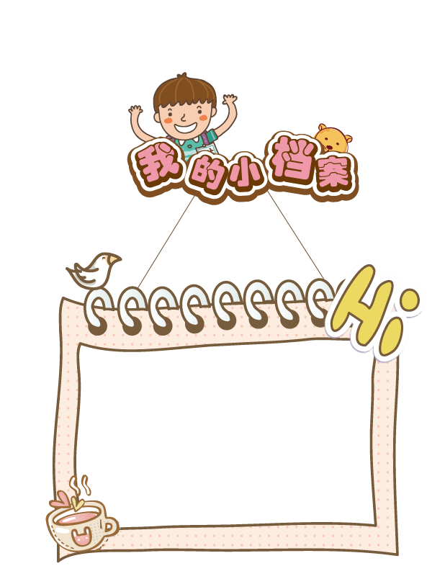

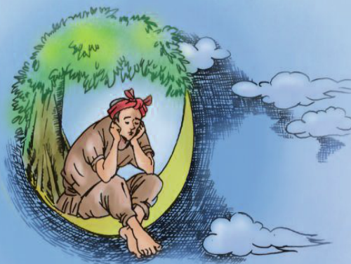
Tìm các tiếng có chứa vần uôi?
Chú Cuội

Slide 13
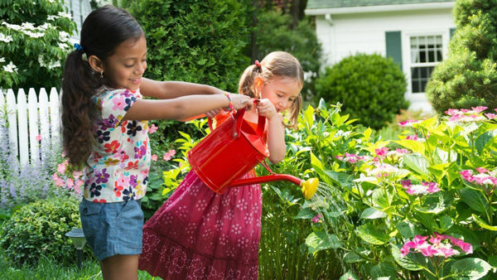
Tìm các tiếng có chứa vần ươi
Tưới cây

Slide 14


TẬP VIẾT

Slide 15

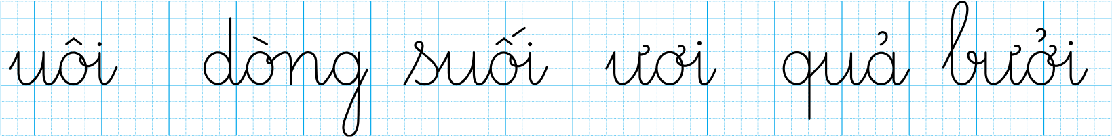
4. Tập viết

Slide 16


Slide 17


Slide 18


Slide 19
Nghỉ giải lao

Slide 20
TẬP ĐỌC

Slide 21
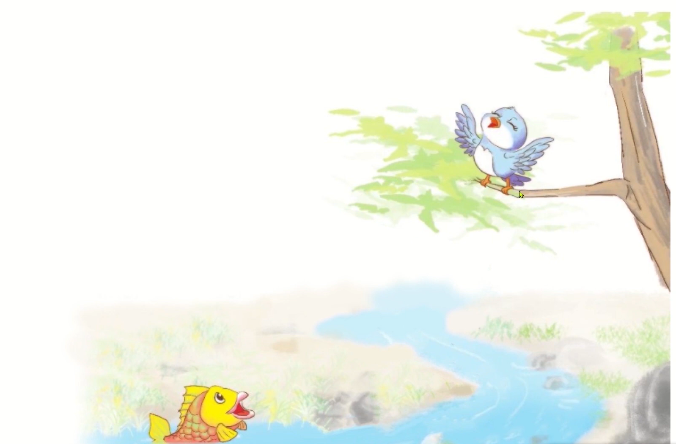

Slide 22
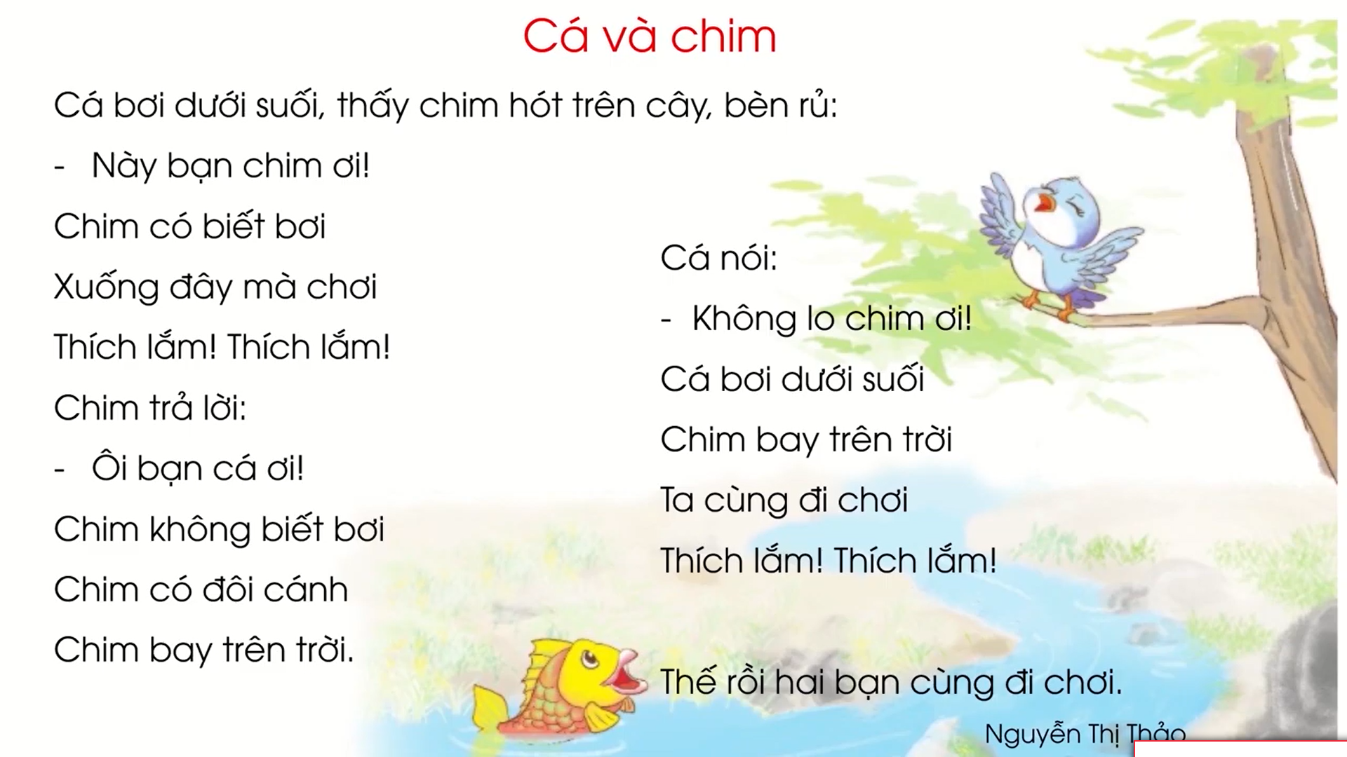

Slide 23
LUYỆN ĐỌC TỪ KHÓ
dưới suối
đôi cánh
hót trên cây
bay trên trời
xuống đây

Slide 24
1
3
2
4

Slide 25
TÌM HIỂU BÀI

Slide 27
? Ghép đúng
a) Cá
1) cùng đi chơi
b) Chim
2) bơi dưới suối
3) bay trên trời
c) Cá và chim

Slide 28


